Slide 1
JS 스코프와 클로저
임태규

Slide 2
Scope
Scope : 현재 위치에서 접근이 가능한 변수들의 범위
JS의 Scope 생성 구문
function, with, catch
JS는 블록{}을 생성한다고 Scope가 생성되지 않음

Slide 3
Scope Level
- 함수 레벨 : 함수 내부에서 유효
var 로 선언된 변수, 함수 선언식으로 만들어진 함수
- 블록 레벨 : 블록 ‘{ }’ 에서 유효 (ECMA5 부터 지원)
let, const : ES5 부터 지원하고 var와 혼용이 가능하지만 혼동 방지를 위해서 대부분의 ES6에서는 var를 사용하지 않음.
또한 변수의 재 선언 불가
Let은 선언 후 나중에 값 할당이 가능, const는 선언과 동시에 할당 만 가능.
- 렉시컬 레벨 :
렉시컬 스코프 수정하는 방법은 eval, with 를 사용
몇가지 이슈로 인하여 두 함수 모두 사용하지 않는 것이 좋음.

Slide 4
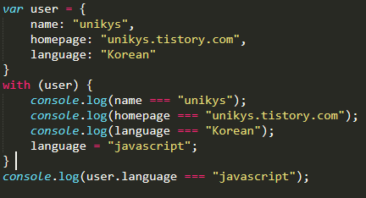
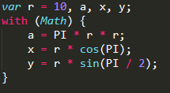
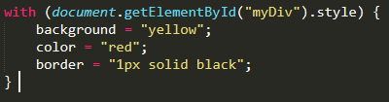
With 란?
with 이후 구문을 위해 scope chain에 인자로 받는 object를 추가한다.

Slide 5
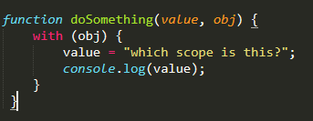
With를 쓰면 안되는 이유
추가적인 자원의 소모
-스코프 체인 상위에 있는 스코프에서 데이터를 가져올 때 검색시간 & 자원소모
-상위의 상위의... 계속 타거나, 상위 체인에 변수가 많을 때 리소스가 많이 듬.
With의 모호성
-여기에서 value는?
-인자의 value 일까? Obj 속성의 value일까?
ECMA6에서 제외
결론 : 쓰지말자.

Slide 6
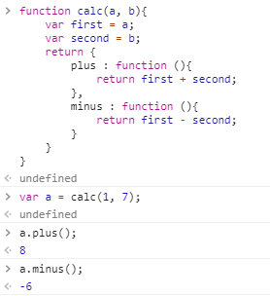
클로저?
특정 함수가 참조하는 변수들이 선언된 렉시컬 스코프는 계속 유지되는데 그 함수와 스코프를 묶어서 클로저라 부름
정리 : 내부 함수를 호출했는데 외부 함수의 스코프 변수 값이 유지되는 현상.

